Slide 1
Csongor és Tünde & Varázsfuvola

Slide 2
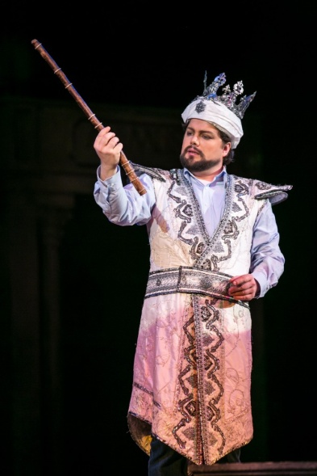
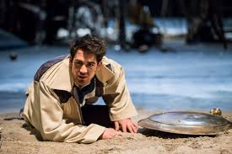
Csongor és Tamino
A mű elején mindketten eszméletlenségből ébrednek fel
Mindketten a szerelmüket keresik
Mindkettőjüknek van segítője, akik elkísérik őket a boldogságuk megtalálásához
Csongornak a hármas útnál, Taminonak a három szentélykapunál kell döntenie, hogy merre menjen tovább
Csongor
Tamino

Slide 3
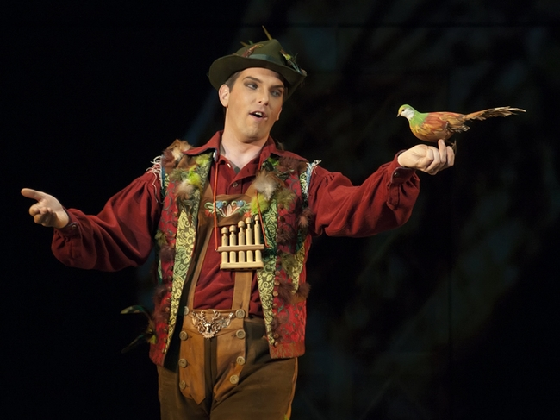
Balga és Papageno
Mindketten haspókok, bármit megtennének az ételért
A történet végén együtt lehetnek a szerelmükkel
Tamino segédje: Papageno
Csongor segédje: Balga

Slide 4
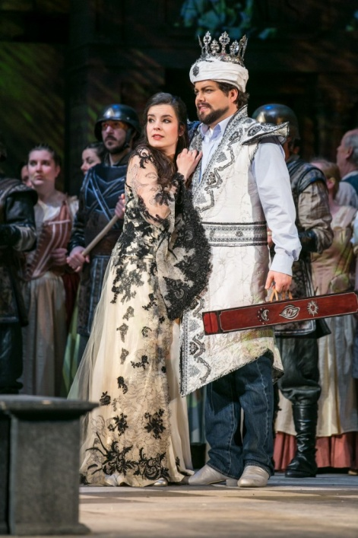
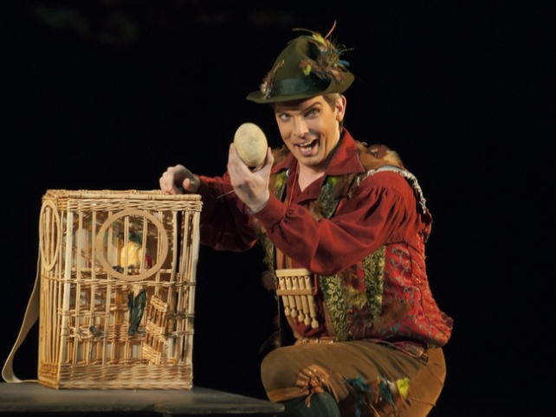
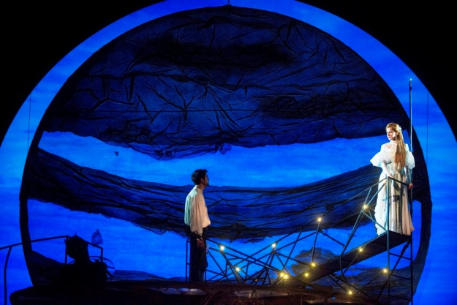
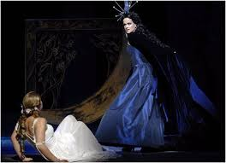
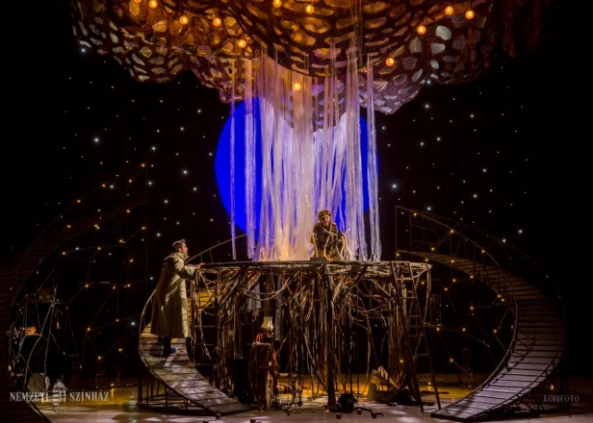
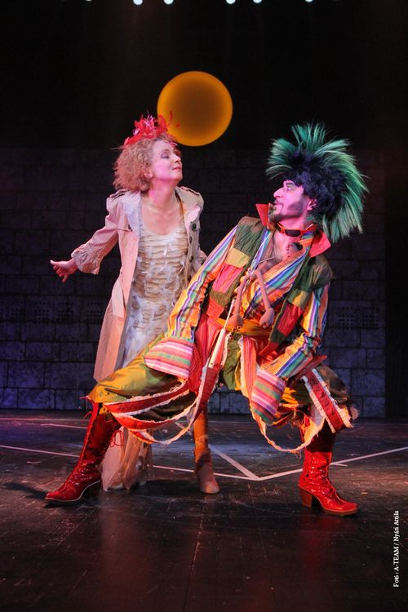
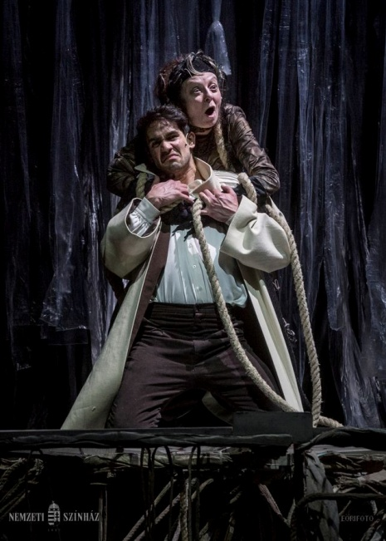
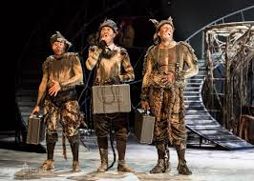

Slide 5
Mindkét műben találhatunk jót és gonoszat, szerelmet és hűséget
Megszemélyesítve láthatjuk az Éj alakját, Csongor és Tündében Éj asszonyként, Varázsfuvolában pedig az Éj királynője
Természetfeletti erőkkel rendelkező tárgyak megjelenése, mint például a varázsfuvola és harangjáték vagy a Csongor és Tündében lévő palást és bocskor
Hármas szám többszöri jelenléte: tündérfiú, ördögfiú, vándor, amazon

Slide 6
Mirigyek köszönik a figyelmet! ☺

